Slide 1
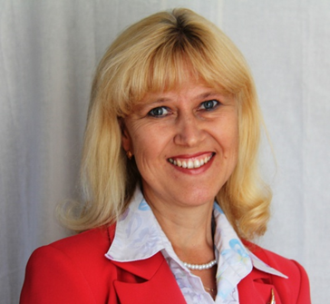
Региональный конкурс «Лучший наставник в Ульяновской области» Номинация «Лучший наставник в сфере науки и образования»
Михайлова Светлана Борисовна,
учитель иностранного языка
МБОУ СШ №1 р.п. Кузоватово
Ульяновской области

Slide 2
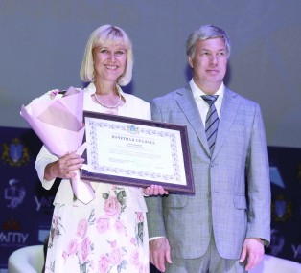
Педагог – наставник
Образование: высшее,
УлГПИ им. И.Н.Ульянова, 1992 г.
Специальность по диплому: Учитель немецкого и английского языков
Педагогический стаж: 30 лет
Место работы: МБОУ СШ №1 р.п. Кузоватово Ульяновской области
Звание: Почетный работник общего образования РФ
Награды: Почетная грамота Министерства образования и науки РФ, Почетная грамота Губернатора Ульяновской области

Slide 3
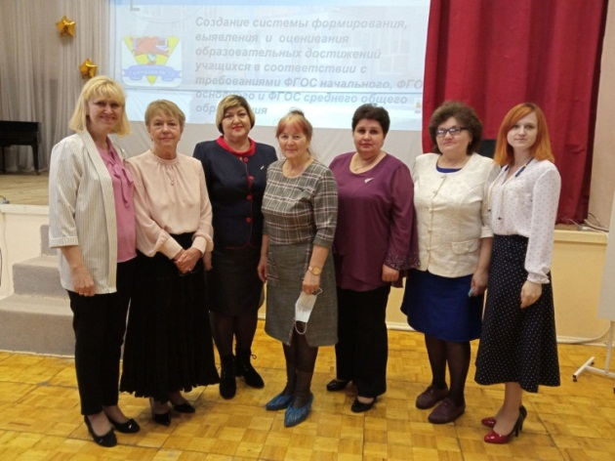
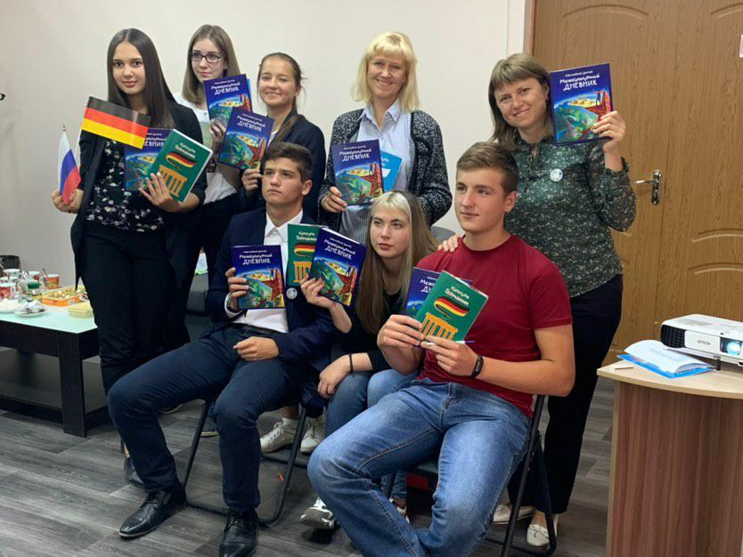
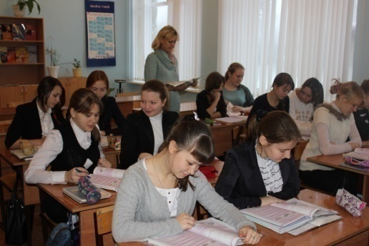
Наставник – это…
Учитель, руководитель, воспитатель

Slide 4
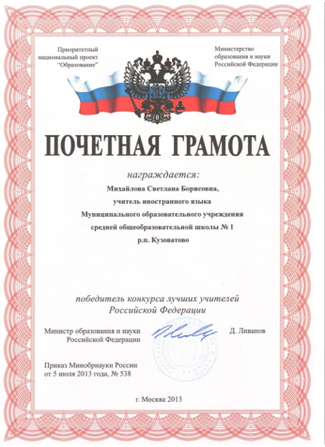
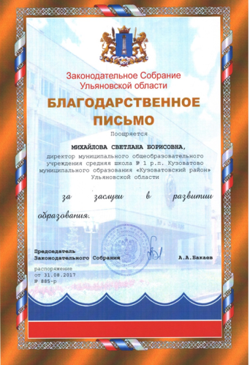
НАГРАДЫ И ПООЩРЕНИЯ
Почетный работник общего образования РФ (2013 г.)
Почётная грамота Министерства образования и науки РФ (2005 г.)
Победитель конкурса лучших учителей общеобразовательных школ
на премию Президента РФ (2007 г., 2013 г.)
Почетный нагрудный знак «Лучший педагог России» (2018 г.)
Победитель регионального конкурсного отбора учителей на звание «Педагог-наставник» (2021 г.)
Почетная грамота Губернатора Ульяновской области (2021 г.)
Почётная грамота Министерства образования Ульяновской области (2014 г.)
Занесена на Доску Почета «Аллея Славы учителей Ульяновской области»
Лауреат 1 степени регионального заочного конкурса имени И.Н. Ульянова «Лучший педагог образовательного учреждения Ульяновской области» (2021 г.)
Победитель регионального конкурса классных руководителей «Самый классный классный» (2007 г.)
Победитель Международного грантового конкурса
проектов в рамках Года Германии в России 2020/2021

Slide 5
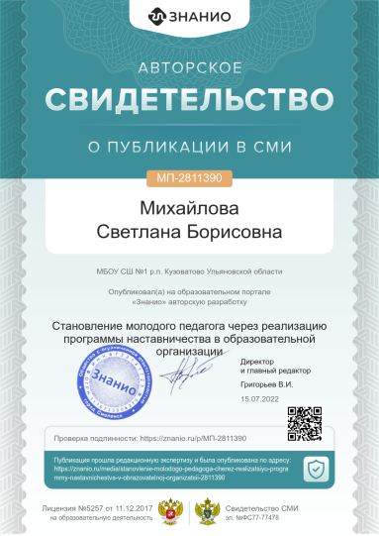
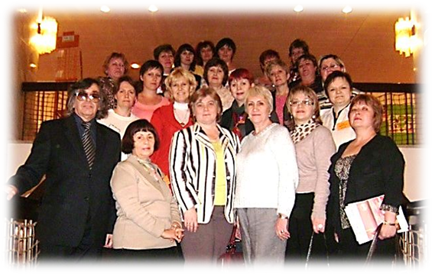
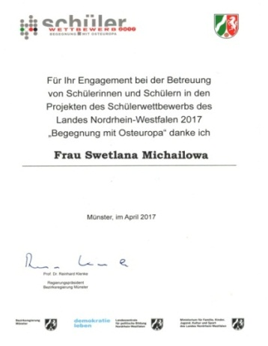
Руководитель методического объединения учителей иностранного языка

Slide 6
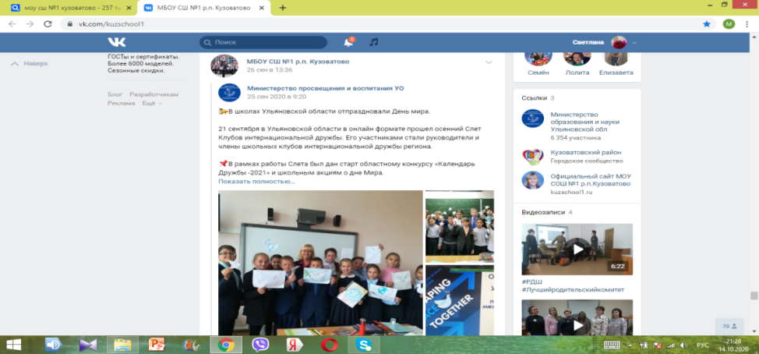
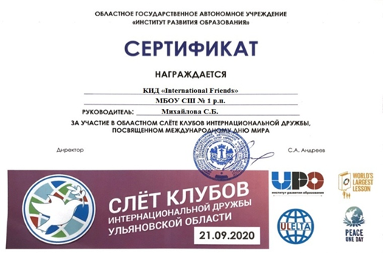
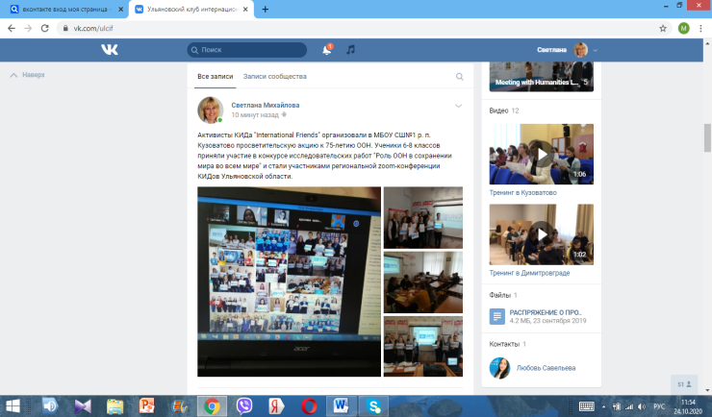
Руководитель Клуба интернациональной дружбы

Slide 7
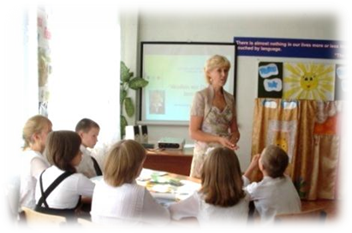
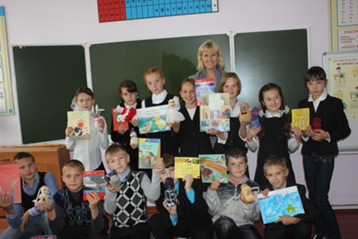
Михайлова С.Б. активно внедряет новые технологии в образование
Участие в проектной деятельности
Владение приемами исследовательской деятельности
Использование активных и интерактивных методик
Моделирование и анализ жизненных ситуаций на занятиях

Slide 8
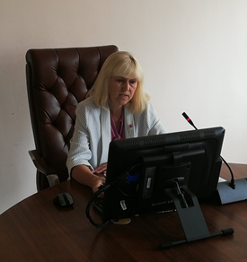
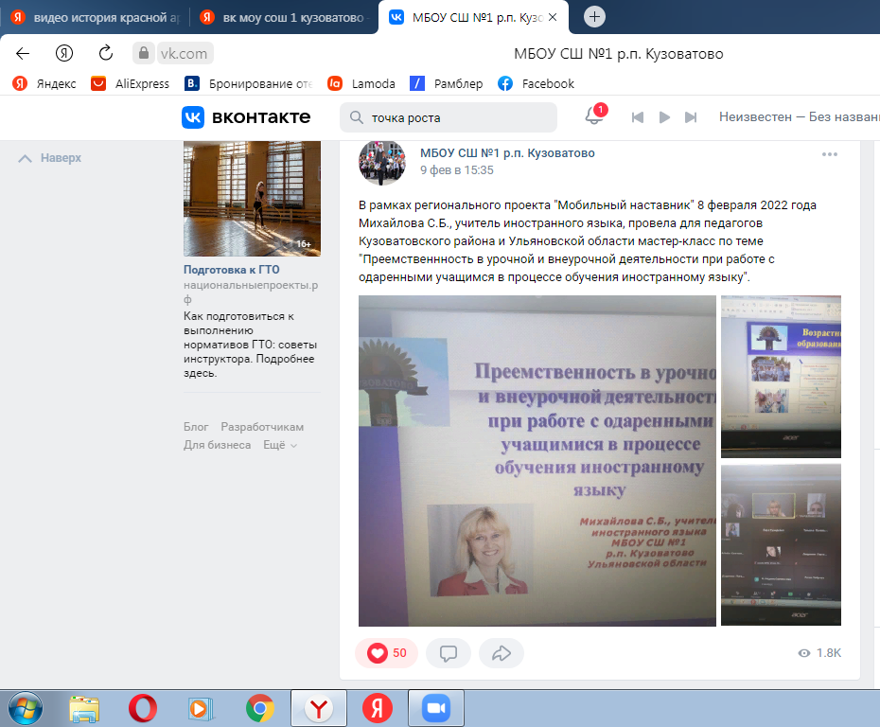
Региональный проект «Мобильный наставник»

Slide 9
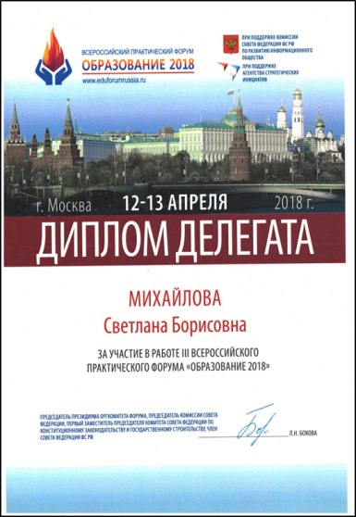
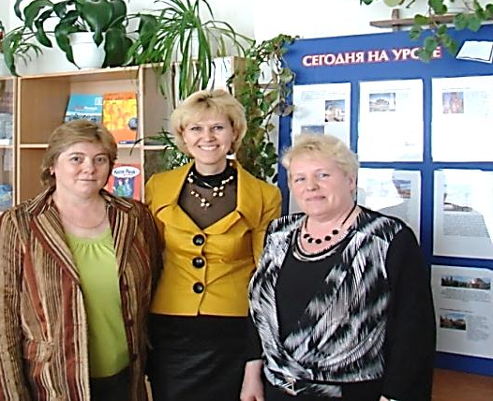
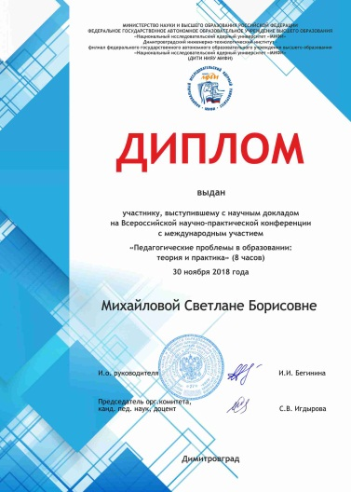
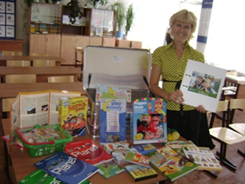
Участие в методических мероприятиях

Slide 10
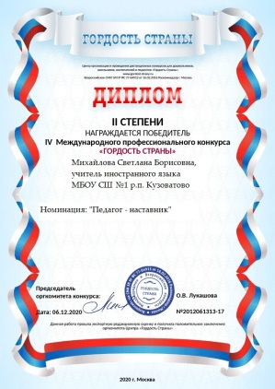
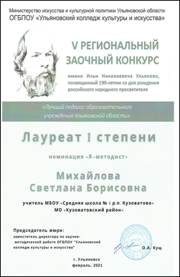
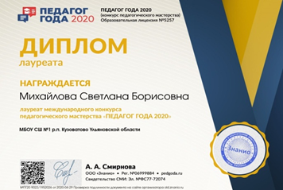
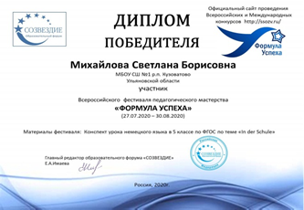
Победитель конкурсов педагогического мастерства
Лауреат I степени V регионального конкурса имени И. Н. Ульянова «Лучший педагог образовательного учреждения Ульяновской области»
Диплом победителя международного педагогического конкурса «Лаборатория педагога» (2021 г.)
Диплом победителя в Международном профессиональном конкурсе «Гордость страны» в номинации «Педагог-наставник» (2020 г.)
Лауреат Международного конкурса педагогического мастерства «Педагог года 2020»
Победитель Всероссийского фестиваля педагогического мастерства «Формула успеха» (30.08. 2020)
Диплом 1 степени Всероссийского конкурса методических разработок «Современный урок в условиях реализации ФГОС» (2020 г.)

Slide 11
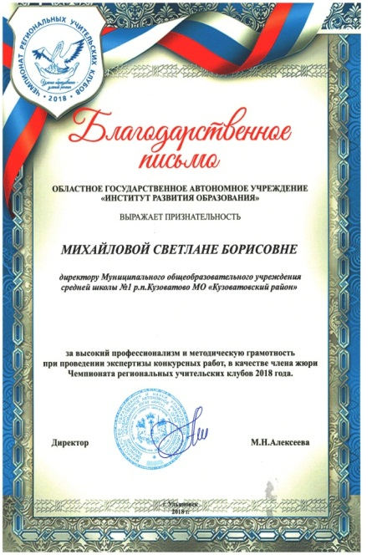
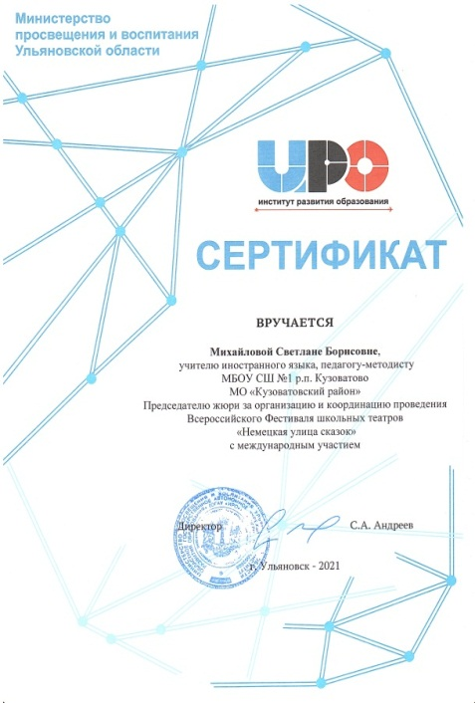
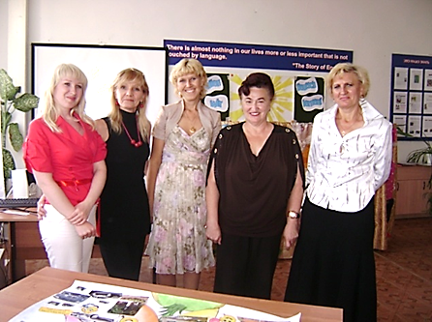
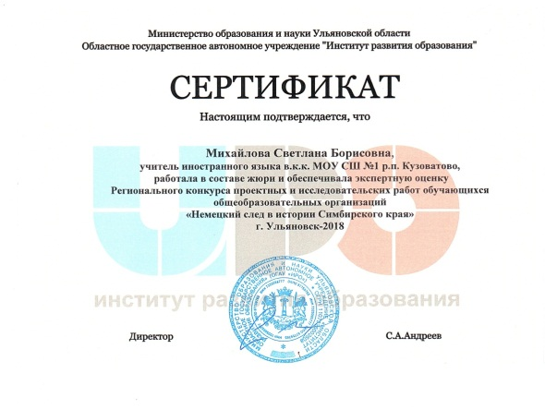
Член жюри профессиональных конкурсов

Slide 12
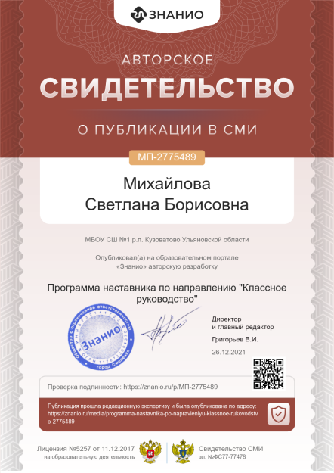
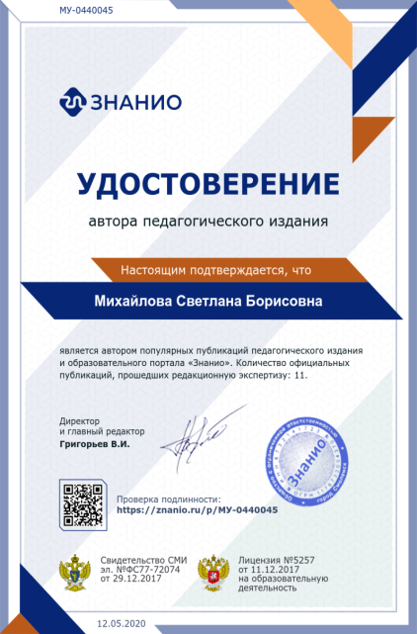
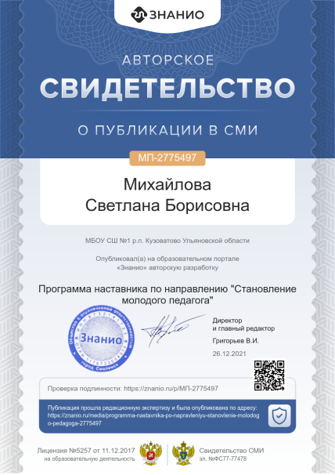
Автор публикаций по вопросам наставнической деятельности

Slide 13
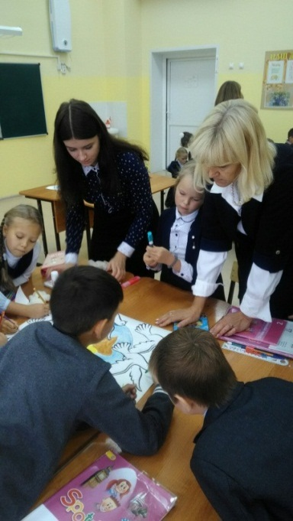
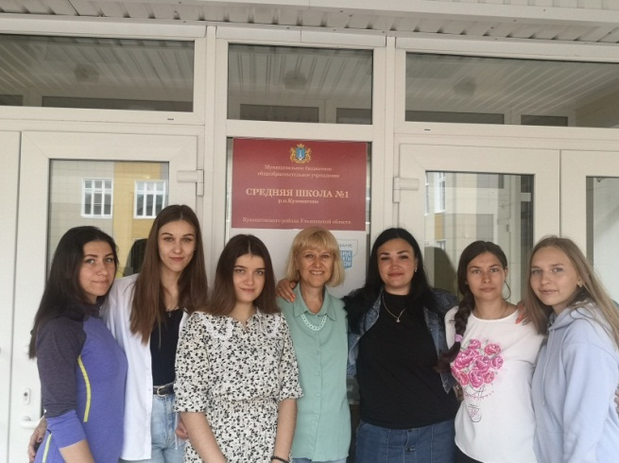
Наставник – это…
Высококвалифицированный специалист или опытный работник, у которого другие работники могут получить совет или поддержку.
Михайлова С.Б. С 2010 года оказывала помощь более 10 начинающим педагогам в их профессиональном становлении, формировании в образовательной организации кадрового ядра.

Slide 14
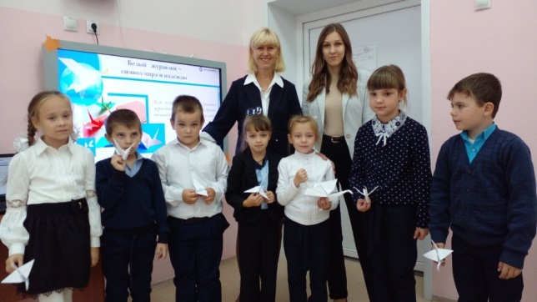
Руководитель «Школы молодого учителя» с 2010 года
Задачи:
привитие начинающим педагогам интереса к педагогической деятельности и закрепление их в образовательной организации;
ускорение процесса адаптации к корпоративной культуре образовательной организации,;
ускорение процесса профессионального становления начинающего педагога, развитие способности самостоятельно и качественно выполнять обязанности по занимаемой должности;
развитие у начинающего педагога потребности в проектировании своего профессионального роста, в совершенствовании профессиональной компетентности.

Slide 15
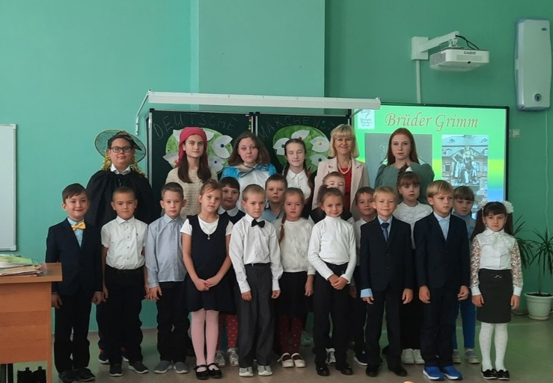
Учитель – это тот, кто способен спуститься с высот своих знаний до незнания ученика и совершить вместе с ним восхождение. Светлана Борисовна делала это не один раз. Хочется сказать ей «Большое спасибо!» за мудрые слова, советы и наставления, которыми она с нами щедро делится и сегодня.

Slide 16
Победитель муниципального этапа конкурса «Педагог года 2015» Чамкаева Екатерина Петровна, учитель иностранного языка МБОУ СШ №1 р.п. Кузоватово, начальник МУ «Управление образования» МО «Кузоватовский район»
Нет, пожалуй, человека, который не хотел бы овладеть новым для него языком, иным, чем тот, на котором говорят окружающие.
Еще на первых уроках немецкого языка мне была присуща любознательность, а именно желание прикоснуться к загадкам, которыми наполнен иностранный язык. На старших ступенях я поставила перед собой цель – овладеть иностранным языком как средством общения. И Светлана Борисовна помогла мне сделать правильный выбор в жизни. Теперь я сама преподаю немецкий язык в своей родной школе.

Slide 17
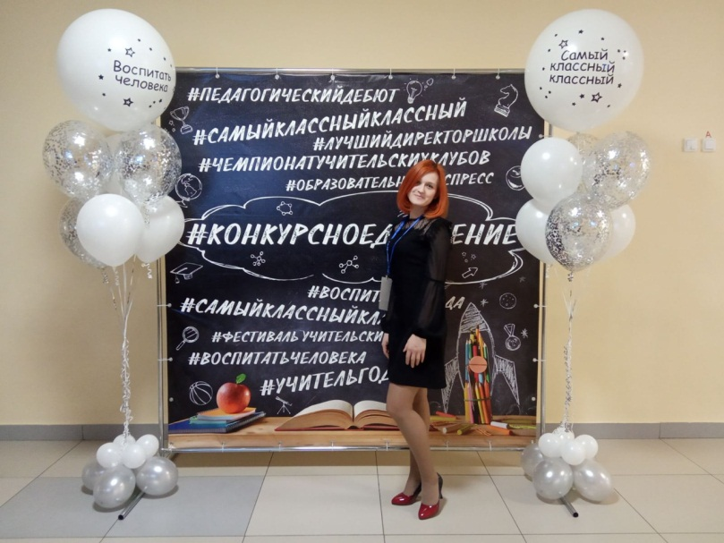
Лауреат регионального конкурса «Воспитать человека» Ильина Лолита Николаевна, учитель иностранного языка МБОУ СШ №1 р.п. Кузоватово
Иностранный язык вызывает у учащихся не только интерес, но и различные трудности. Светлана Борисовна умеет выявлять и помогать преодолевать их своим подопечным педагогам. Не один раз приходилось оставаться после уроков, чтобы более подробно и тщательно изучить тот или иной материал, продумать задания к тексту, сделать массу упражнений… Одним словом, работа требует от учителя большого терпения и старания , а Светлана Борисовна всегда готова нам помочь.

Slide 18
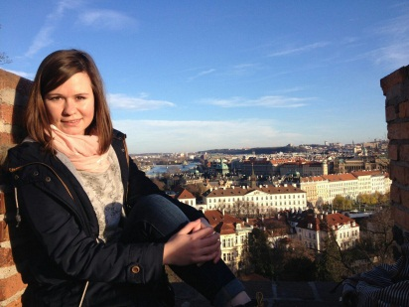
Сизинцева (Борцова) Наталья, выпускница школы 2010 года, учитель немецкого языка Лицея №25 г. Хамбург Германия
В школе я стремилась к знаниям, видя заинтересованность Светланы Борисовны судьбой ее учеников. Ученики, которым часто напоминают об их недостатках, начинают терять веру в себя, свои силы и возможности. Светлана Борисовна не скупится на комплименты, проектирует будущие положительные планы, ободряет при неудачах и внушает уверенность в достижении высоких результатов.

Slide 19
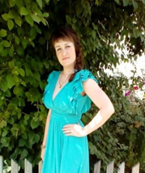
Сипатрина (Голубкина) Мария, выпускница школы 2009 года, учитель иностранного языка МБОУ СШ №27 г.Ульяновска
Подготовить ребенка к речевому общению на иностранном языке и успешно преодолевать трудности, возникающие при обучении, может лишь методически грамотный учитель, которым является Светлана Борисовна Михайлова.
Я благодарна судьбе за то, что она соединила меня с таким прекрасным человеком и педагогом как Светлана Борисовна . Огромное ей Спасибо!

Slide 20
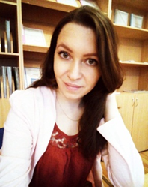
Снежкина (Макарова) Евгения, выпускница школы 2009 года, учитель иностранного языка МБОУ СШ №1 р.п. Кузоватово.
Школьные годы позади… Теперь я – учитель иностранного языка. И в этом большая заслуга моего учителя – Светланы Борисовны Михайловой. Именно Светлана Борисовна помогла мне сделать первые шаги в изучении иностранного языка, открыть необозримое море знаний. А теперь она – мой наставник в преподавательской деятельности.

Slide 21
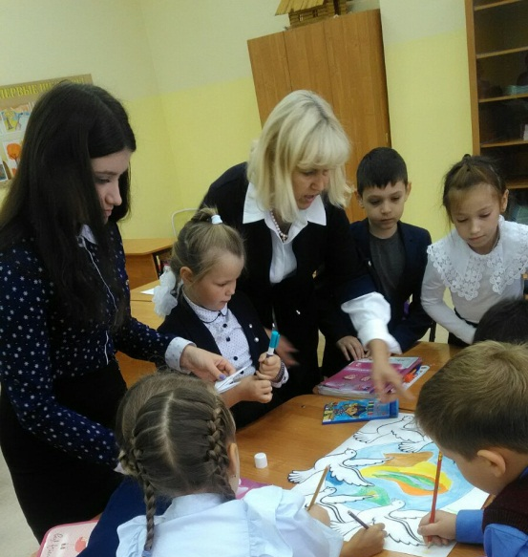
Сорокина Анастасия Александровна, учитель начальных классов МБОУ СШ №1 р.п. Кузоватово
Светлана Борисовна – человек, влюбленный в свою профессию. Она в курсе всех инноваций, которые по возможности мы внедряем в образовательный процесс. Ее жизненная энергия заряжает нас, и мы во всем стараемся равняться на нее.

Slide 22
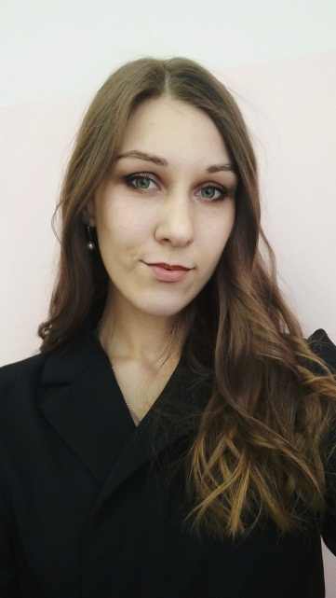
Сорокина Дарья Антоновна , учитель начальных классов МБОУ СШ №1 р.п. Кузоватово
Очень часто наша судьба зависит от людей, которых встречаешь на своем жизненном пути. И я благодарна ей за то, что моим наставником долгие годы была и есть Михайлова Светлана Борисовна, сначала как учитель и классный руководитель, а затем как главный помощник в первые годы преподавания в школе. Она всегда находит нужное решение в самых сложных ситуациях.

Slide 23
Победитель муниципального этапа конкурса «Учитель года 2020» Мамадалиева Альбина Рашидовна, учитель английского языка МБОУ СШ №1 р.п. Кузоватово
Светлана Борисовна из тех людей, кто предан своей профессии, хорошо знает свое дело, пользуется уважением в коллективе, кто, выбрав профессию, вникает во все ее тонкости. Она обладает качествами, ценность которых высока во все времена. Это профессионал своего дела, который вносит большой вклад в развитие профессионального сообщества учителей Ульяновской области.

Slide 24
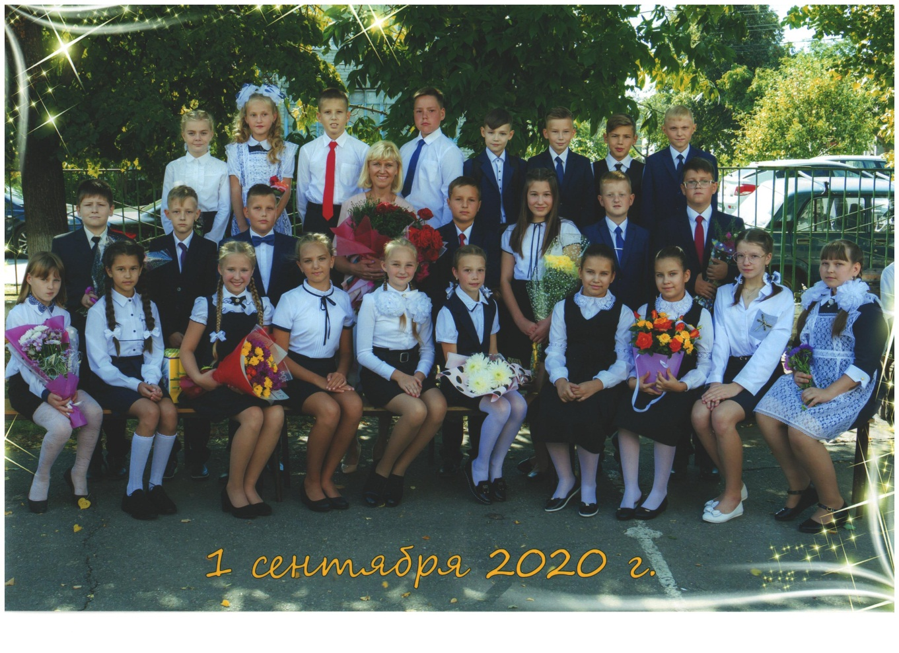
Наставник – это…
Преподаватель в средней школе, выполняющий работу классного воспитателя

Slide 25
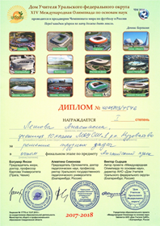
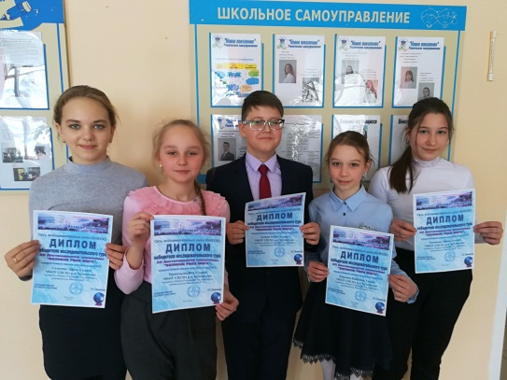
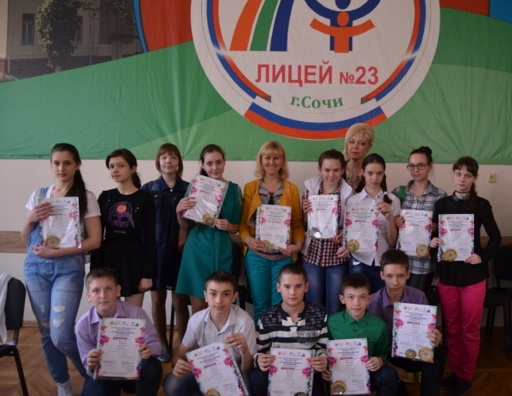
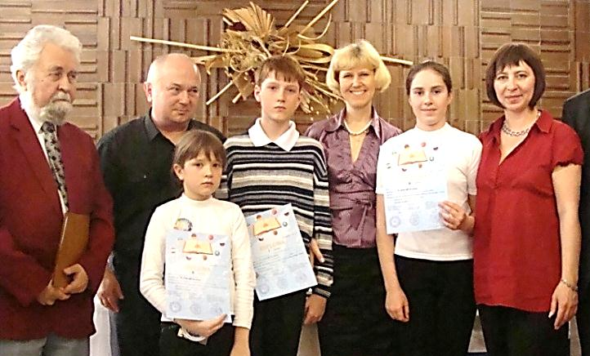
Достижения учащихся
Победители Общероссийской предметной олимпиады «Пятерочка»;
Победители Международного конкурса «Я- Лингвист»;
Призеры Всероссийских молодежных предметных чемпионатов;
Призеры Международной Интернет - олимпиады «Солнечный свет»;
Победители Международной олимпиады по основам наук.

Slide 26
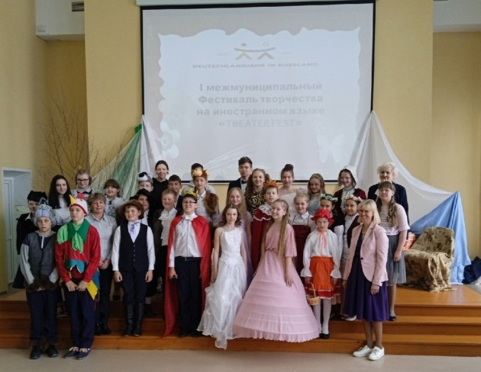
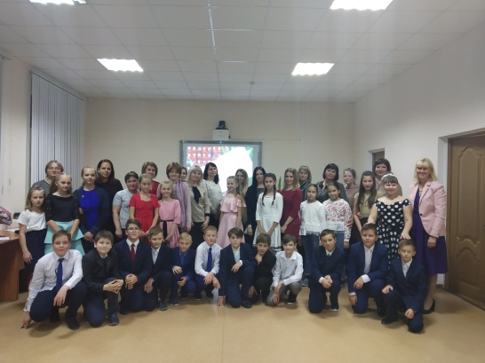
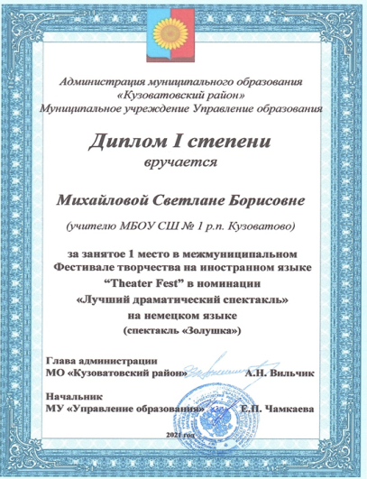
Руководитель театральной студии «KinderART»

Slide 27
Но без души и помыслов высоких Живых путей от сердца к сердцу нет! В. Гете.
«Я убеждена: школа – не здание, не кабинеты, не образцовая агитация.
Школа – это возвышенный дух, мечта, идея, которые увлекают детей, учителей и тут же реализуются.
И моя голубая мечта – быть всегда среди детей, молодых людей и реализовывать их мечты.»
С уважением Михайлова С.Б.
Благодарю за внимание!

